Slide 1
Medan Magnet
Kelompok 2 :
Dea Citra Kharisma 2013022003
Ananda Resya Putri 2013022011
Ayu Iin Hidayah 2013022017

Slide 2
Daftar Materi Pembahasan
Medan mganet
Hukum Biot-Savart
01
02
Gaya Lorentz
03

Slide 3
01
Medan Magnet

Slide 4
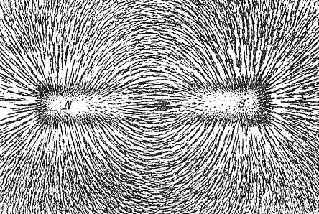
Medan Magnet
Medan Magnet merupakan medan gaya yang berada di sekitar benda magnetik atau di sekitar benda konduktor berarus. Medan magnet dapat digambarkan dengan garis-garis gaya magnet yang selalu keluar dari kutub utara magnet dan masuk ke kutub selatan magnet. Sementara di dalam magnet, garis-garis gaya magnet memiliki arah dari kutub selatan magnet ke kutub utara magnet. Garis-garis tersebut tidak pernah saling berpotongan. Kerapatan garis-garis gaya magnet menunjukkan kekuatan medan magnet. Disamping ini gambar garis gaya magnet :

Slide 5
Medan Magnet
Dua buah magnet dengan kutub berbeda
Jika dua buah magnet dengan kutub yang berbeda didekatkan maka akan memiliki medan magnet yang besar.
Dua buah magnet dengan kutub sejenis
JIka dua buah magnet yang memiliki kutub sejenis didekatkan maka tidak akan terjadi garis-garis gaya magnet yang membentuk medan magnet.

Slide 6
Medan Magnet
Berikut ini tiga aturan untuk garis-garis medan magnet (garis gaya magnet), yaitu sebagai berikut:
Garis-garis medan magnet tidak pernah saling berpotongan.
Di luar magnet, garis-garismedan magnet keluar dari kutub Utara dan masuk ke dalam kutub Selatan. Di dalam magnet, garis-garis medan magnet mengarah dari kutub Selatan ke kutub Utara.
Tempat yang garis-garis medan magnetnya rapat menyatakan bahwa medan magnet tersebut kuat. Sebaliknya jika tempat yang garis-garis medan magnetnya renggang menyatakan bahwa medan magnet tersebut lemah. Medan magnet yang paling kuat terdapat di kutub-kutub magnet.

Slide 7
4 Jenis Prinsip Medan Magnet
Prinsip 1
Prinsip 2
Suatu medan magnet hanya menghasilkan arus listrik pada bagian tubuh dari magnet
Medan magnet yang dapat terpengaruh oleh arus listrik dapat menghasilkan gaya (prinsip pada motor listrik)
Prinsip 3
Prinsip 4
Tegangan listrik dapat dihasilkan pada medan magnet yang mengalami perpindahan penghantar listrik (prinsip pada generator listrik)
Jumlah kumparan penghantar listrik menentukan lamanya waktu yang diperlukan untuk pertukaran suatu medan magnet

Slide 8

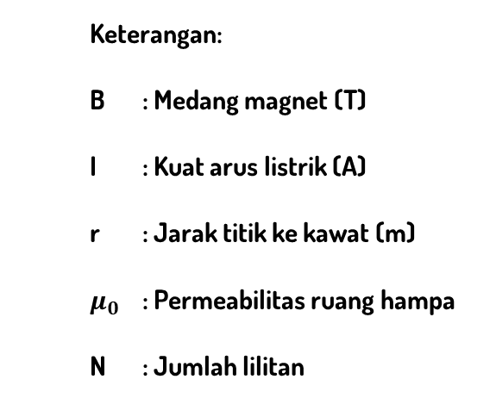
Rumus/Formula Rumus Medan Magnet
Keterangan:
B : Medang magnet (T)
I : Kuat arus listrik (A)
r : Jarak titik ke kawat (m)
$μ_{0}$ : Permeabilitas ruang hampa
N : Jumlah lilitan
$$B= \frac{μ_{0}I}{2πr}$$

Slide 9
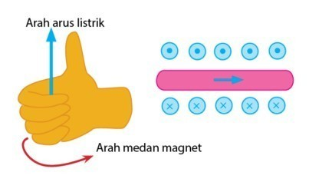
Arah Medan Magnet
Arah medan magnet disekitar kawat lurus berarus listrik berarah melingkar dalam satu bidang datar disepanjang kawat. Arah Medan listrik dapat ditunjukkan dengan kaidah tangan kanan, yaitu ibu jari menunjukkan arah arus listriknya, sedangkan genggaman empat jari menunjukkan arah medan magnet. Penunjukan arah medan magnet ini menggunakan kaidah tangan kanan, yaitu apabila arah ibu jari menyatakan arah aliran arus listrik, maka arah lipatan jari-jari yang lainnya menyatakan arah medan magnet.

Slide 10
Hukum Biot-Savart
02

Slide 11
Hukum Biot-Savart
Hukum Biot-Savart adalah hukum fisika yang menyatakan bahwa medan magnet di sekitar arus listrik dapat ditentukan nilainya. Dalam hukum Biot-Savart, sumber medan magnet adalah arus listrik. Keberadaan arus listrik ini merupakan hasil dari pergerakan muatan listrik. Perhitungan medan magnet di bagian manapun dari penghantar listrik dapat ditentukan ketika muatan listrik bergerak dengan kecepatan tertentu.
Hukum Biot-Savart menentukan besarnya medan magnet menggunakan sumber arus listrik dengan nilai yang sangat kecil. Hukum Biot-Savart mampu digunakan untuk menghitung vektor medan magnet pada setiap titik ruang untuk penyaluran arus listrik tertentu. Hukum Biot-Savart merupakan dasar magnetostatika dengan fungsi yang mirip dengan Hukum Coulomb dalam elektrostatika. Kekurangan dari hukum Biot-Savart adalah penggunaan persamaan integral yang hanya memberikan penyelesaian pada beberapa penyaluran arus listrik dengan kondisi simetri khusus.

Slide 12
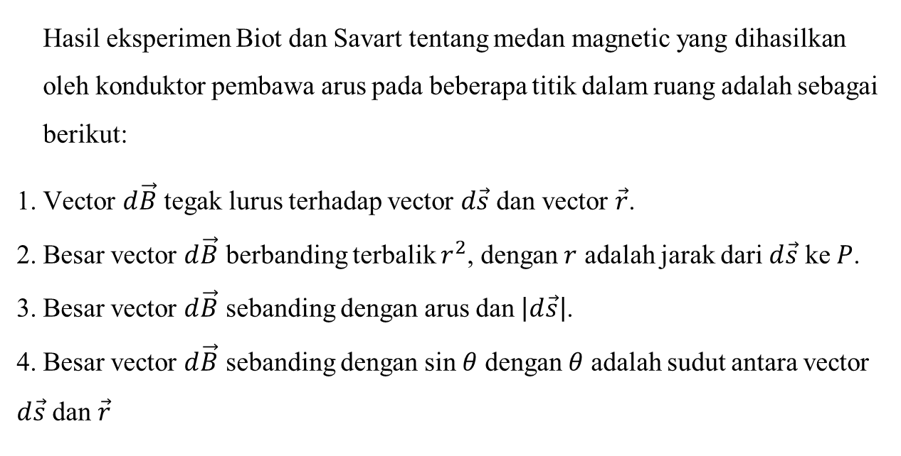
Hasil eksperimen Biot dan Savart
Hasil eksperimen Biot dan Savart tentang medan magnetic yang dihasilkan oleh konduktor pembawa arus pada beberapa titik dalam ruang adalah sebagai berikut:
1. Vector $d\vec{B}$ tegak lurus terhadap vector $d\vec{s}$ dan vector $\vec{r}$.
2. Besar vector $d\vec{B}$ berbanding terbalik $r^{2}$, dengan $r$ adalah jarak dari $d\vec{s}$ ke $P$.
3. Besar vector $d\vec{B}$ sebanding dengan arus dan $\left|d\vec{s}\right|$.
4. Besar vector $d\vec{B}$ sebanding dengan sin $θ$ dengan $θ$ adalah sudut antara vector $d\vec{s}$ dan $\vec{r}$

Slide 13
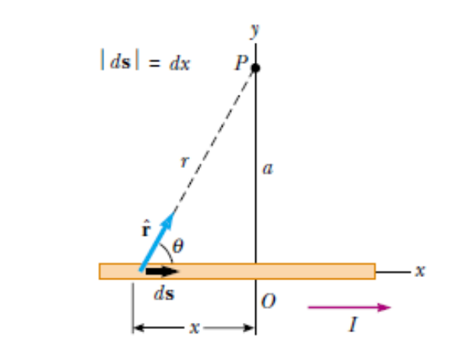
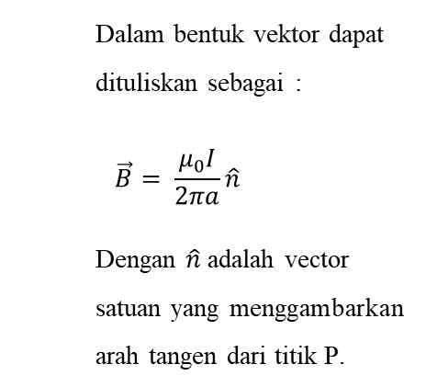
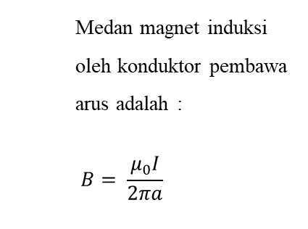
Medan Magnet Karena Arus Pada Kawat Lurus
Medan magnet induksi oleh konduktor pembawa arus adalah :
$$B= \frac{μ_{0}I}{2πa}$$
Dalam bentuk vektor dapat dituliskan sebagai :
$$\vec{B}= \frac{μ_{0}I}{2πa}\hat{n}$$
Dengan $\hat{n}$ adalah vector satuan yang menggambarkan arah tangen dari titik P.

Slide 14
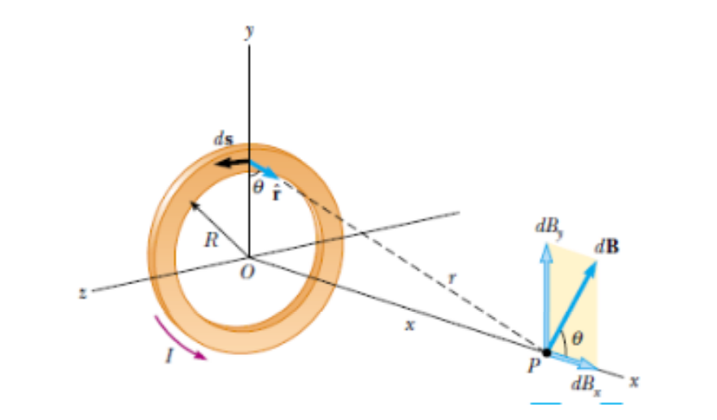
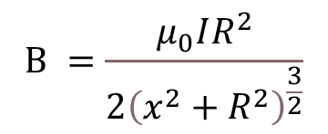
Medan Magnet oleh Loop Arus Melingkar
$$B =\frac{μ_{0}IR^{2}}{{2\left(x^{2}+R^{2}\right)}^{\frac{3}{2}}}$$
Persamaan ini adalah ungkapan medan magnet induksi di titik P oleh loop arus melingkar

Slide 15
03
Gaya Lorenzt

Slide 16

Gaya Lorentz
Gaya Lorentz mempelajari kaidah gabungan di antara dua gaya yaitu gaya elektrik dengan gaya magnetik pada sebuah medan elektromagnetik. Gaya Lorentz ini dihasilkan oleh suatu muatan listrik yang dapat bergerak jika sebuah arus listrik berada didalam medan magnet (B). Kedudukan Gaya Lorentz sendiri juga menyesuaikan dengan tempatnya menjalarkan muatan listrik. Ada Gaya Lorentz pada kawat berarus, dan juga ada Gaya Lorentz pada kawat sejajar.
Gaya Lorentz memiliki pola dan arah yang selalu berada dalam tegak dan lurus apabila ditilik dari arah kuat arus listrik (l) dan juga induksi magnetik yang ada pada (B). Arah dari gaya ini yang akan mengikuti jalan arah maju dari skrup yang diputar dari vektor arah gerak suatu muatan listrik (v) menuju ke arah medan magnet (B). Arah Gaya Lorentz diketahui dengan kaidah tangan kanan. Ibu jari menunjukkan arah arus listrik (I), empat jari lainnya menunjukkan arah medan magnet (B) dan telapak tangan menunjukkan arah gaya Lorentz (F).

Slide 17
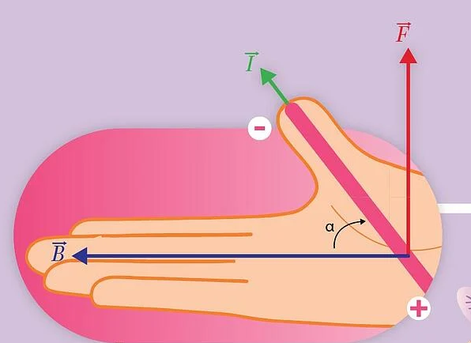
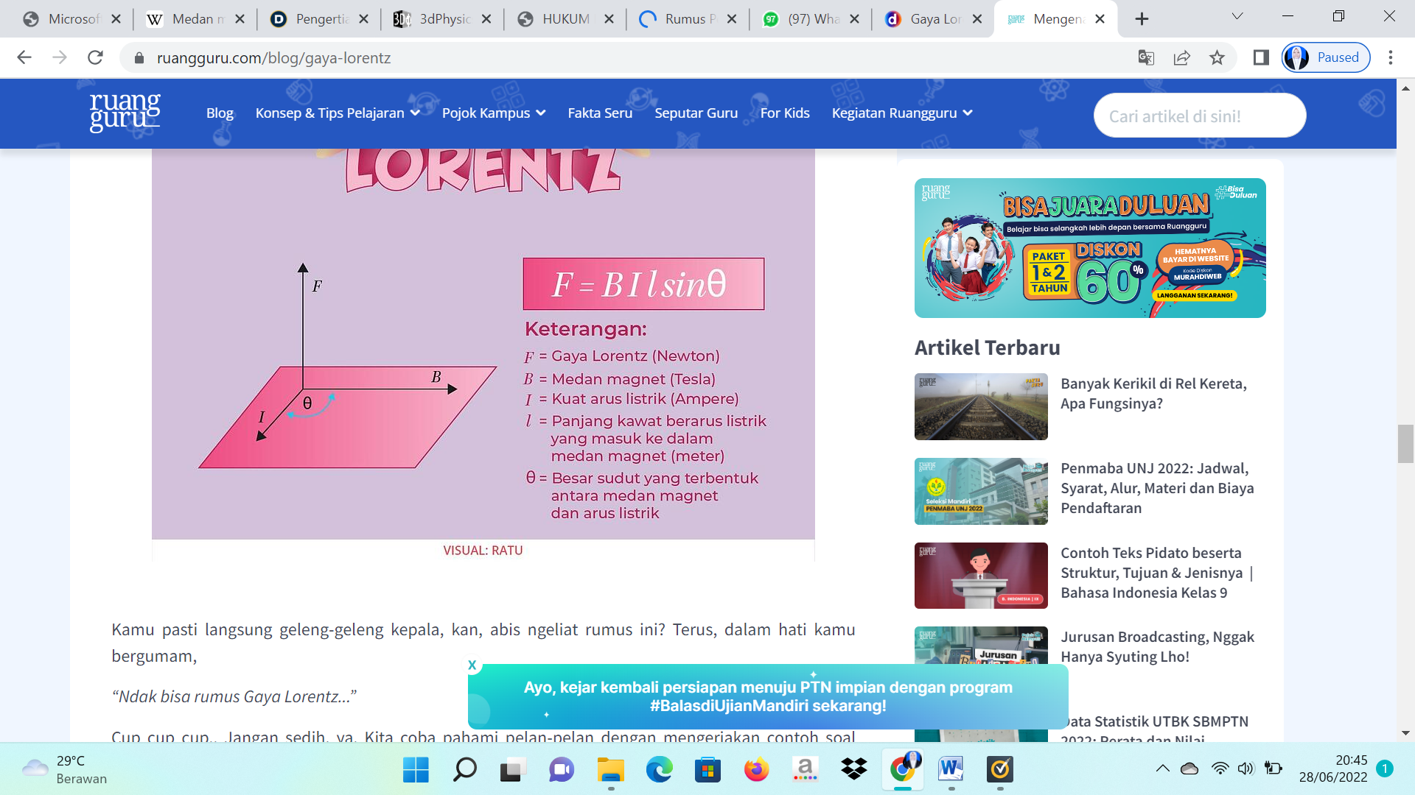

Rumus/Formula Gaya LOrentz
Seperti halnya gaya elektrostatik (gaya Coulomb) pada kasus medan listrik, dalam medan magnetik pun terdapat gaya magnetik yang serupa dengan gaya Coulomb. Gaya magnetik/Gaya lorentz ini terjadi jika sebuah partikel bermuatan q bergerak dengan kecepatan v dalam pengaruh medan magnet B. Akibat pergerakan muatan ini akan timbul gaya magnetik F yang besarnya
$$F=B I l\sin{θ}$$

Slide 18
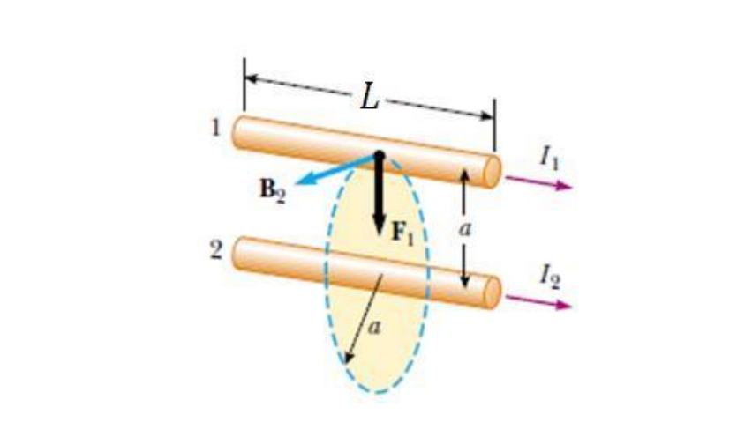
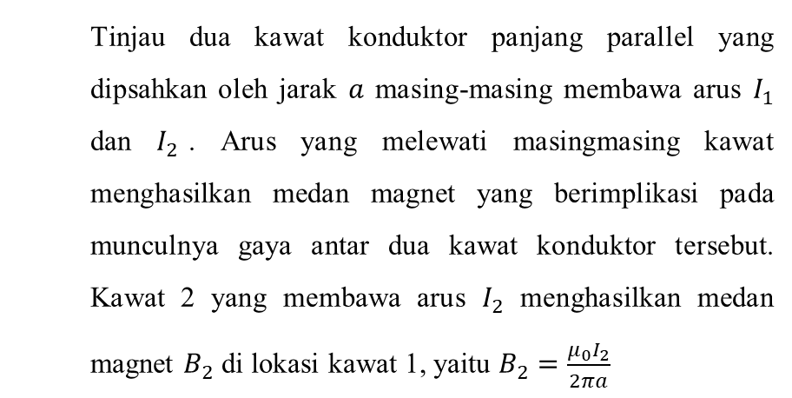
Gaya Lorents Pada Dua Kawat Konduktor Berarus
Tinjau dua kawat konduktor panjang parallel yang dipsahkan oleh jarak $a$ masing-masing membawa arus $I_{1}$ dan $I_{2}$. Arus yang melewati masingmasing kawat menghasilkan medan magnet yang berimplikasi pada munculnya gaya antar dua kawat konduktor tersebut. Kawat 2 yang membawa arus $I_{2}$ menghasilkan medan magnet $B_{2}$ di lokasi kawat 1, yaitu $B_{2}=\frac{μ_{0}I_{2}}{2πa}$

Slide 19
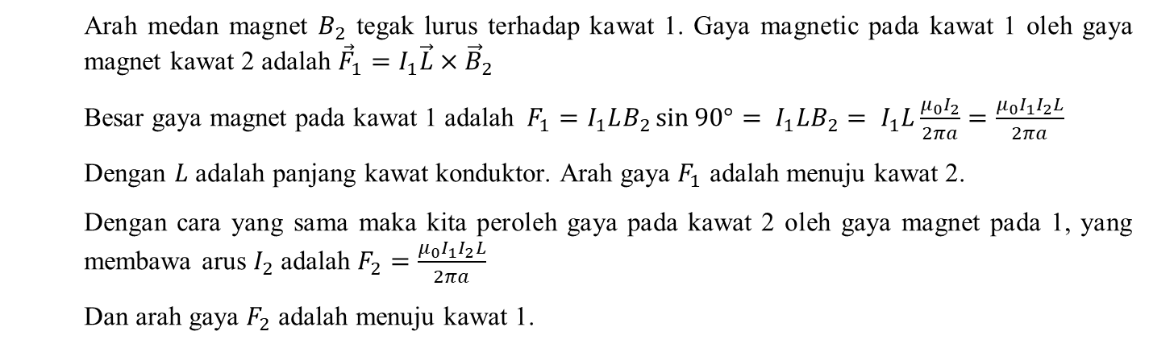
Gaya Lorents Pada Dua Kawat Konduktor Berarus
Arah medan magnet $B_{2}$ tegak lurus terhadap kawat 1. Gaya magnetic pada kawat 1 oleh gaya magnet kawat 2 adalah ${\vec{F}}_{1}=I_{1}\vec{L}×{\vec{B}}_{2}$
Besar gaya magnet pada kawat 1 adalah $F_{1}=I_{1}LB_{2}\sin{90°}= I_{1}LB_{2}= I_{1}L\frac{μ_{0}I_{2}}{2πa}=\frac{μ_{0}I_{1}I_{2}L}{2πa}$
Dengan $L$ adalah panjang kawat konduktor. Arah gaya $F_{1}$ adalah menuju kawat 2.
Dengan cara yang sama maka kita peroleh gaya pada kawat 2 oleh gaya magnet pada 1, yang membawa arus $I_{2}$ adalah $F_{2}=\frac{μ_{0}I_{1}I_{2}L}{2πa}$
Dan arah gaya $F_{2}$ adalah menuju kawat 1.

